Slide 1
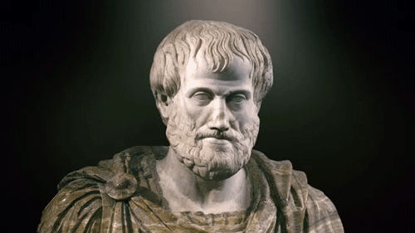
Tragédie
Umělecky nejkrásnější tragédie tedy vzniká z takového uspořádání látky: […] děj má obsahovat změnu nikoli z neštěstí ke štěstí, ale naopak ze štěstí v neštěstí, a to ne pro špatnost [charakteru] hrdiny, ale pro určité jeho pochybení.
Aristoteles: Poetika
Nejdůležitější z nich [složek tragédie] je způsob seřazení činů (dějových komponentů): neboť tragédie je nikoli napodobením lidí samotných, nýbrž jejich činů a života a štěstí a neštěstí. Štěstí a neštěstí však vychází z činů (děje) a cílem [tragédie] je tedy zobrazení činů, nikoli vlastností.
[… Dramatičtí] básníci neusilují napodobovat povahy, nýbrž v činech zahrnují zároveň povahy, takže cílem tragédie jsou činy a děj.
Aristoteles: Poetika

Slide 2
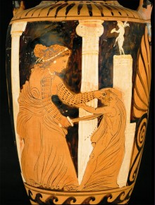
First of all it is clear that one must not portray admirable men undergoing a change from good fortune to bad, as this is not pitiful or fearful but just dreadful.
Nor [should one portray] evil men going from bad to good fortune, as this is the most non-tragic of all; it has nothing of what it should, it is neither pitiful nor fearful nor does it satisfy our human sensibilities.
Nor [should one portray] a thoroughly bad person falling out of good fortune into bad, as such a situation might satisfy our human sensibilities but would not furnish pity or fear . . .
What is left lies in between these: the situation will involve a person who is not outstanding in either virtue or just behavior, who falls into bad fortune not through vice or wickedness, but through some mistake [hamartia], one of those who enjoys great reputation and prosperity.
Aristoteles: Poetika

Slide 3
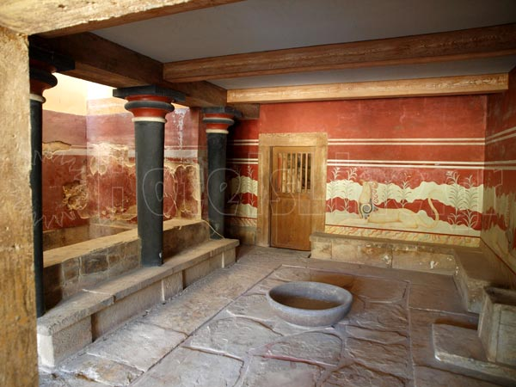
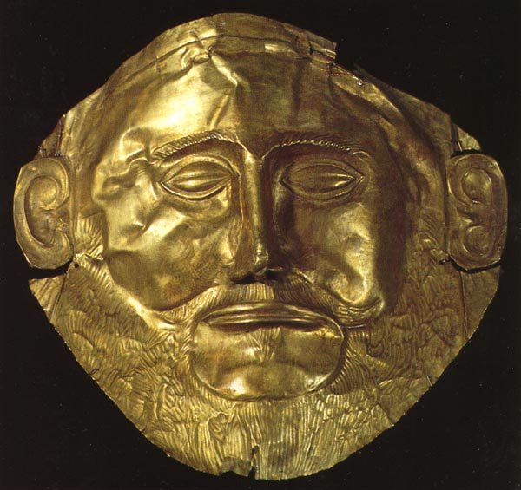
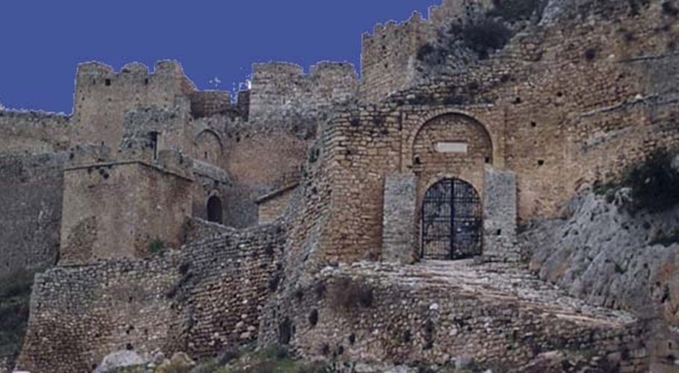
Tragedy is the representation [mimesis] of a serious and complete set of events [praxis], having a certain size, with embellished language used distinctly in the various parts of the play, the representation being accomplished by people performing and not by narration, and through pity and fear achieving the katharsis of such emotions.
Aristoteles
An Attic tragedy is a self-contained piece of heroic legend, poetically reworked in elevated style for dramatic presentation by a chorus of Attic citizens and two or three actors as part of public worship in the sanctuary of Dionysus.
Wilamowitz-Moellendorff

Slide 4
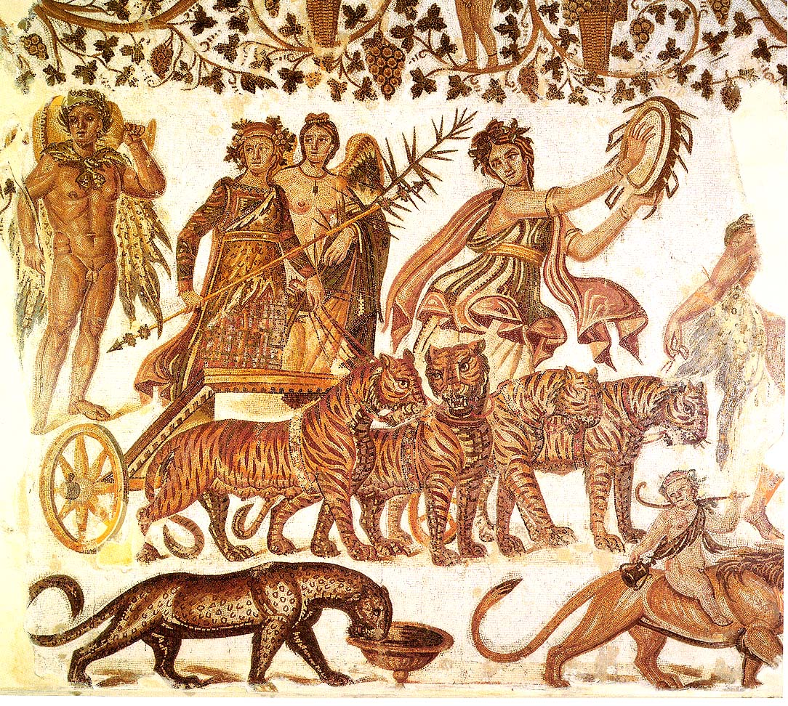
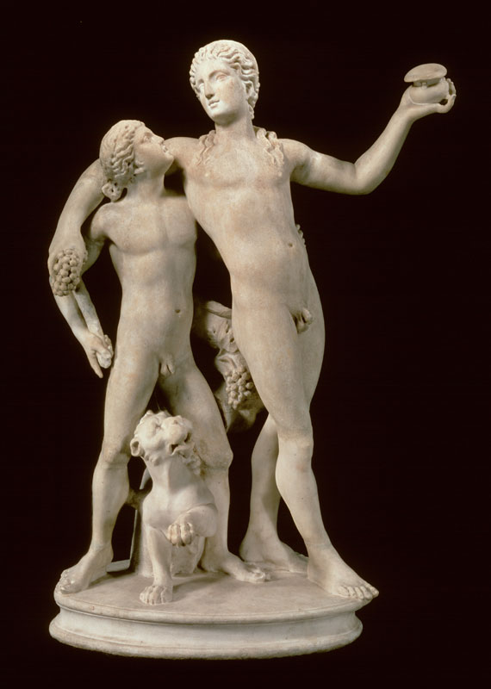
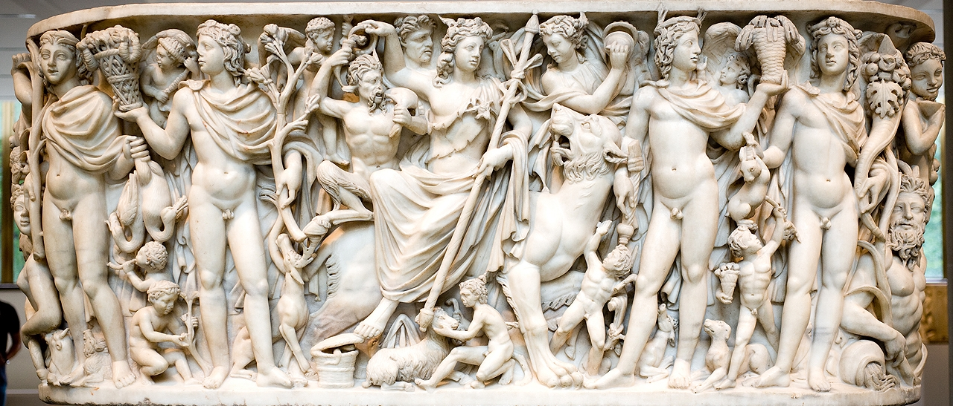
Dionýsos

Slide 5
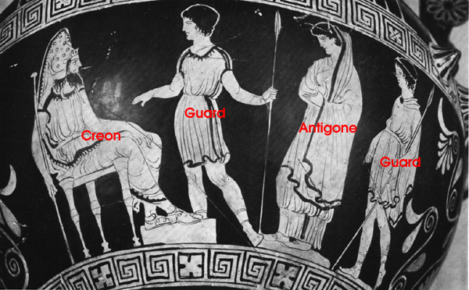
Struktura tragédie
STICHOMÝTHIE + AGÓN
KREON
To vidíš jen ty sama z Thébanů!
ANTIGONA
I ti to zří, však mlčí před tebou.
KREON
A nestydíš se od nich lišiti?
ANTIGONA
Ctít bratra netřeba se styděti.
KREON
A ten, jejž zabil, není bratr tvůj?
ANTIGONA
Je bratr můj, z týchž rodičů jak já!
KREON
Proč tedy prvého ctíš bezbožně?
ANTIGONA
V tom za pravdu ti nedá nebožtík!
KREON
Když jej jak bezbožníka stejně ctíš!
ANTIGONA
Ne otrok, nýbrž bratr zahynul!
Sofokles: Antigona
ARISTOTELES: epeisodion x stasimon
TYPOLOGICKY
prolog – řeč
kommos – zpěv
monodie – zpěv

Slide 6
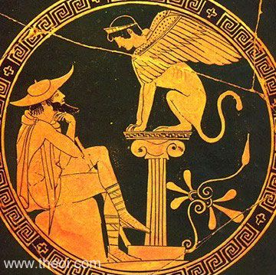
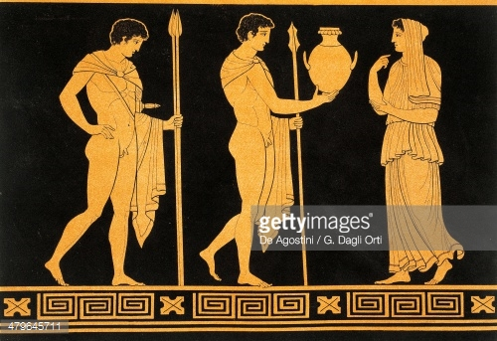


Anagnorize

Slide 7



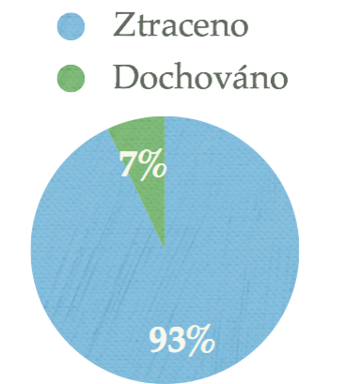
Autoři a dochování textů
A DALŠÍ…
Frinychos
Pratinas
Choirilus
Ion
Achaios
Agathon
Dochováno 17
+ jedna sporná
+ satyrské drama Kyklóps
Napsal 92
Dochováno 7
Napsal 82-90
Dochováno 7
Napsal asi 123
Známo 46 jmen dalších tragiků, kteří dohromady napsali kolem 600 her.
Zachovaný fragment představuje tedy přibližně 3,5 % někdejšího celku.

Slide 8
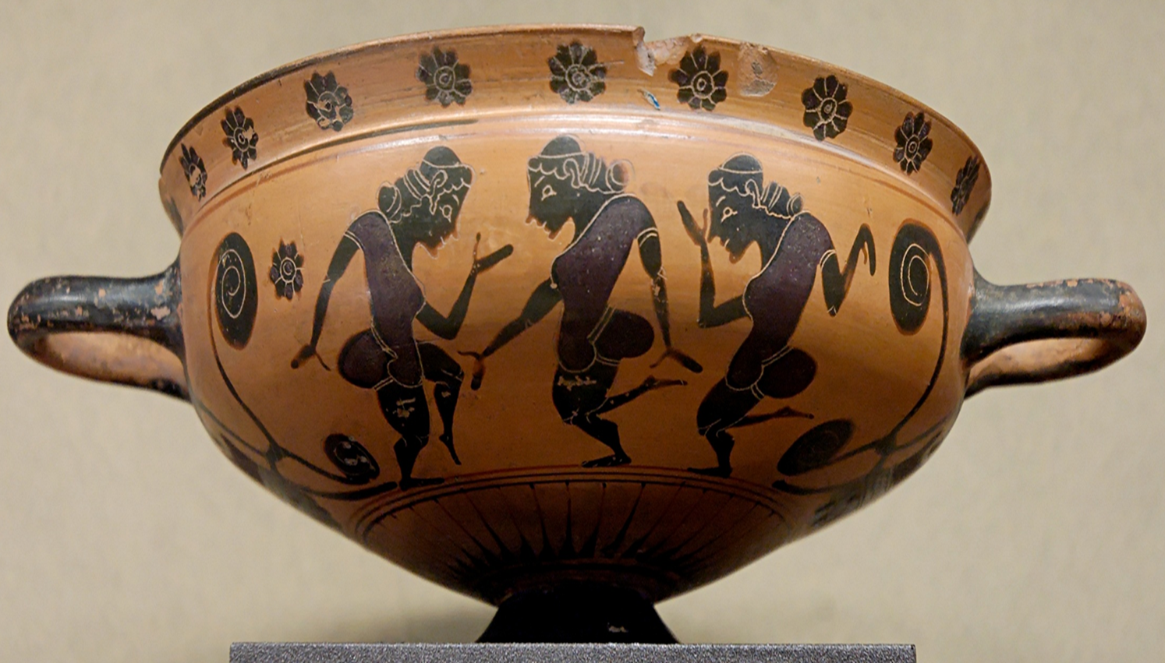
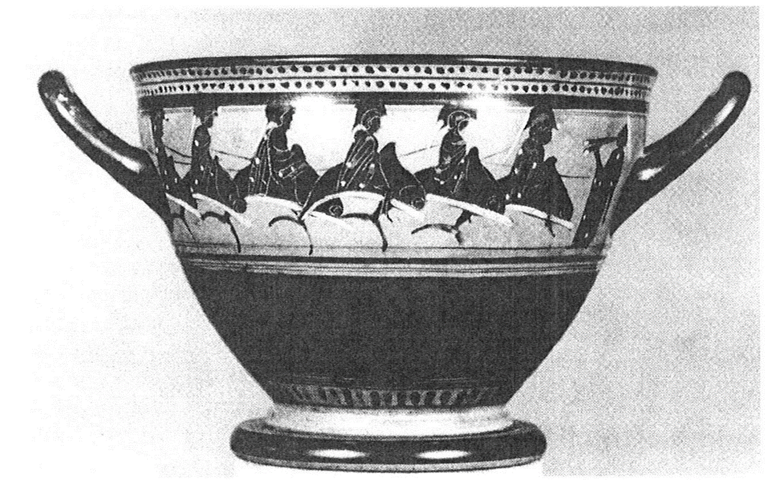
Komedie
ARISTOTELÉS, Poetika V, 1449a32–b9
„Proměny tragédie i její původci nejsou tedy neznámí, ale o vývoji komedie nemáme zpráv, protože zpočátku nebyla brána vážně. Vždyť i sbor komických herců byl povolen archontem poměrně pozdě [...] jména jejich zakladatelů se připomínají teprve z doby, kdy komedie už dostala určitou podobu.“
ARISTOTELÉS, Poetika IV, 1449a9:
„Jak tragédie, tak i komedie tedy vznikaly z počátečních neumělých pokusů: tragédie u básníků, kteří začínali dithyrambem, komedie u tvůrců fallických písní, jež se dosud udržují v mnoha obcích.“

Slide 9
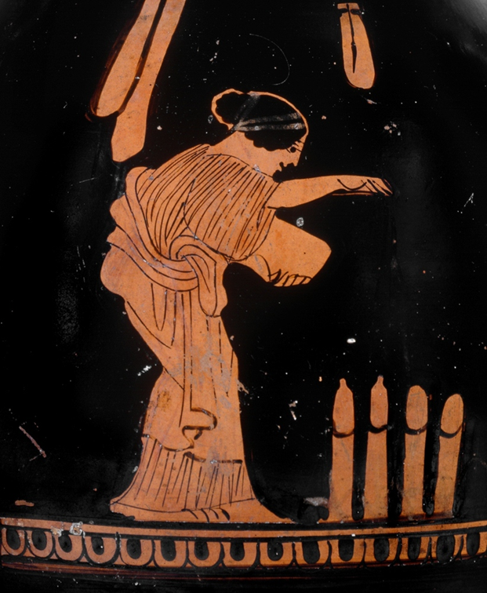
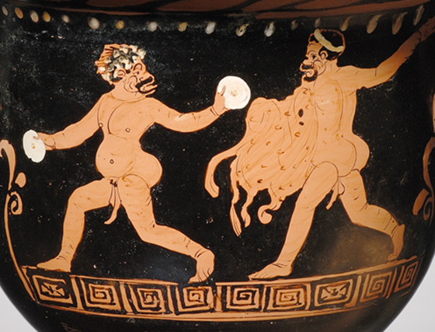
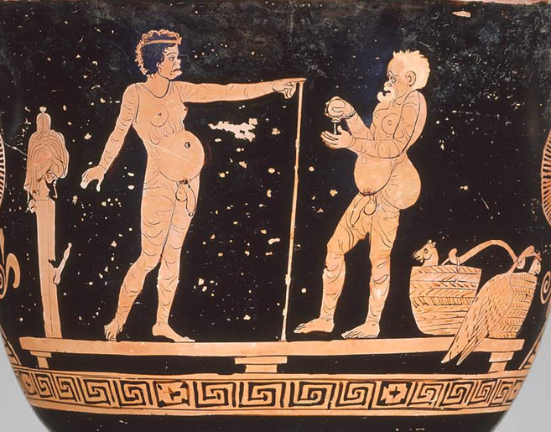
Semonides: ZRCADLO ŽEN
Bůh rozlišil již předem povahu všech žen.
I stvořil prvou z štětinaté svině.
Té po domě vše leží špínou zbroceno
a v nepořádku, vše se válí po zemi,
než ona nemyta a v šatech nepraných
a v nečistotě sedíc na tuk zakládá.
Plod opičí je další: v této především
zlo největší Zeus poslal k strasti mužově!
Je tváře praohyzdné. Žena taková
jde ulicemi města pro smích lidem všem:
má krátkou šíji, zadek žádný, vyschlá je
a sotva krkem hýbe. Ach, ó, chudák muž,
jenž musí objímati takou ohavu!
Než ve všech pletkách, obratech jak opice
se vyzná dobře. Lidský smích ji nehněte.
A prospěti snad komu? Ona celý den
jen na to hledí, jenom o tom rozjímá,
co nejhoršího může komu provésti.

Slide 10
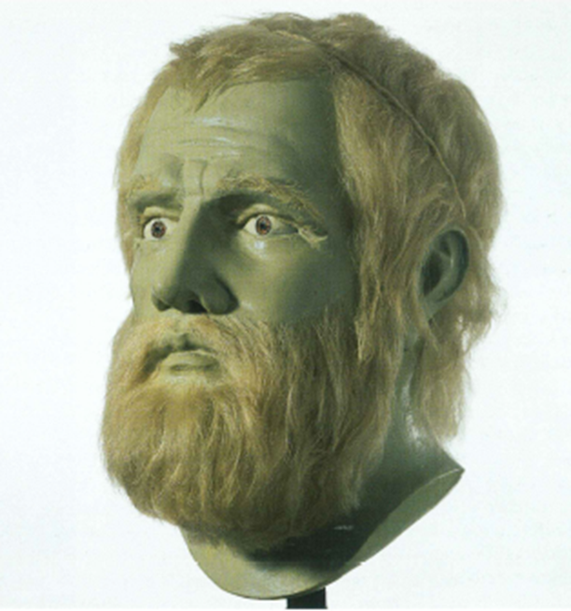
Attická komedie
Stará: (486–ca. 385) Aristofanes
Střední: ca. 400– ca. 320
Nová: (320–250) Menandros
Aristofanés: 427–ca 385, 11 dochovaných komedií
Komická triáda: Aristofanés, Kratinos (k.: 454–423), Eupolis (k.: 429–411)
X Ferekratés, Kratés

Slide 11
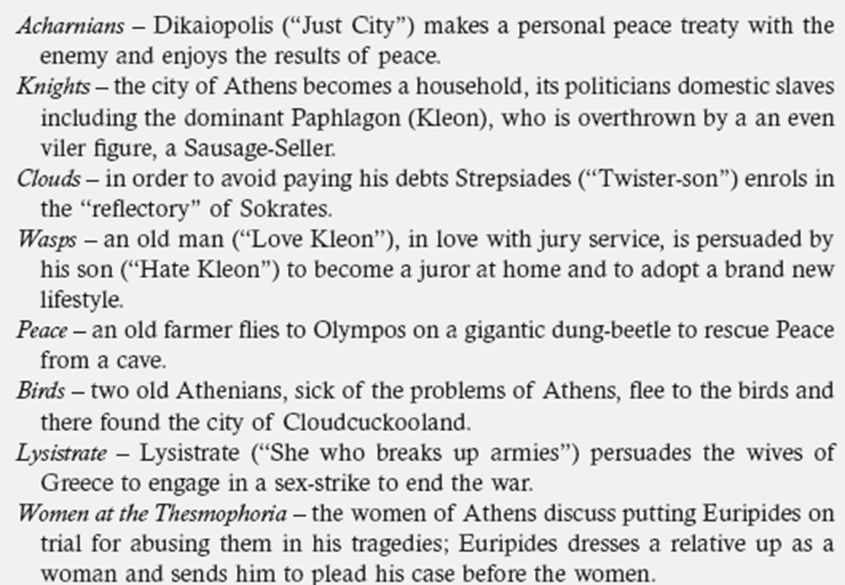
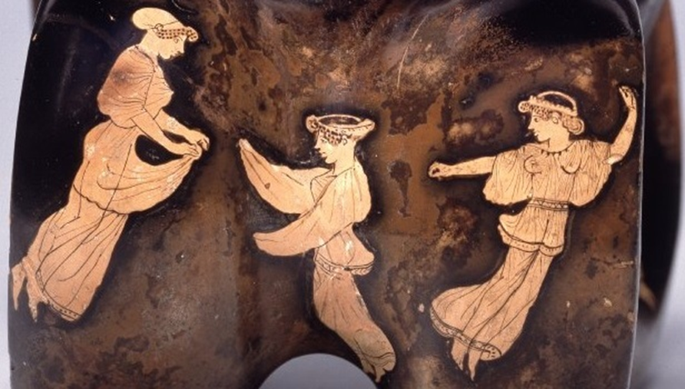
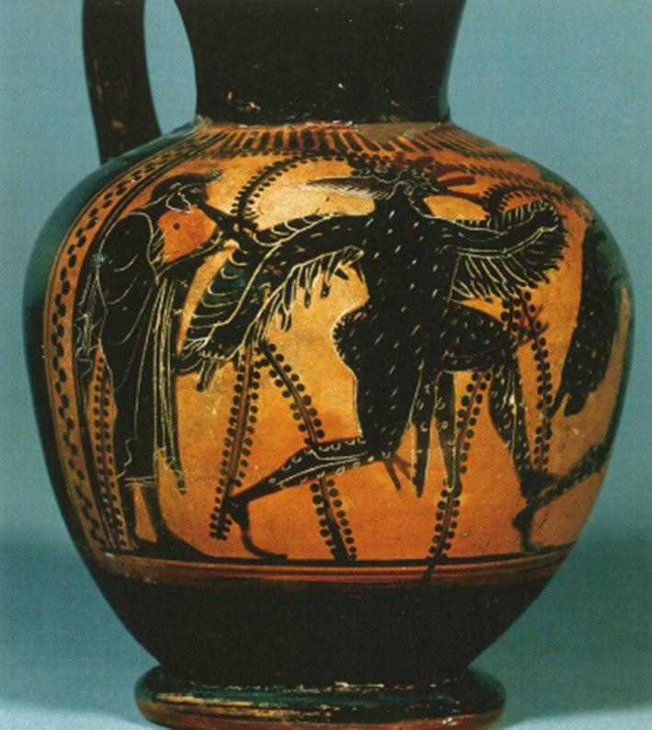
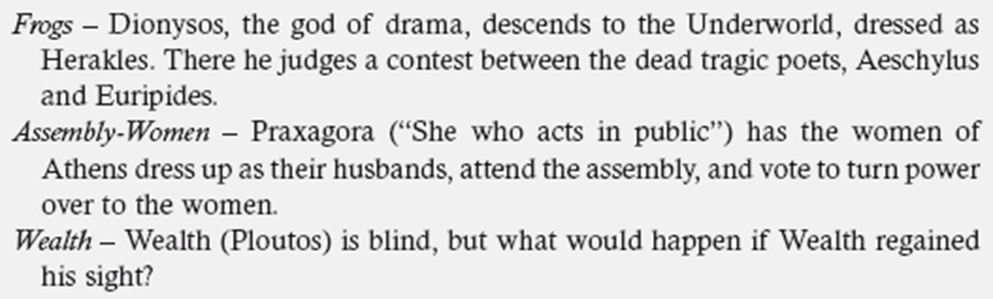

Slide 12
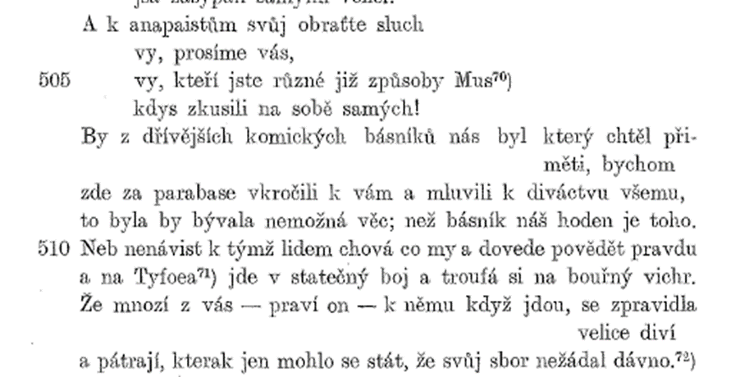
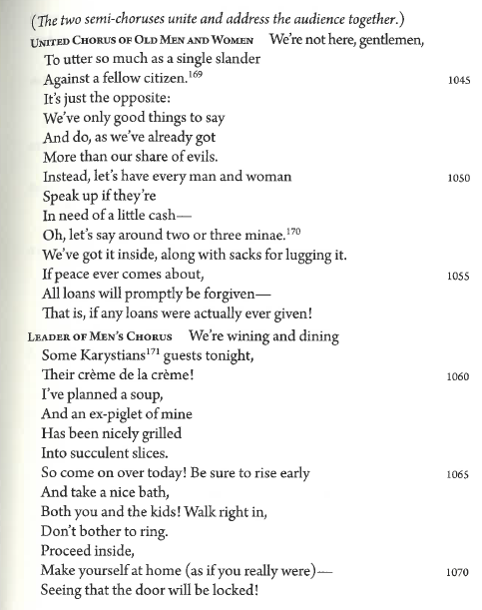
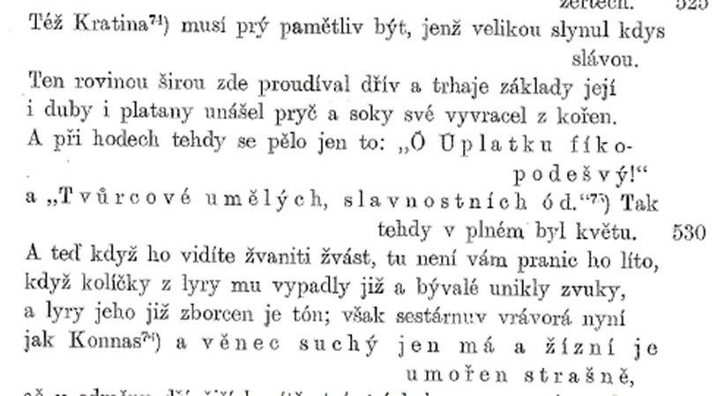
Aristofanés: Lysistrata
Aristofanés: Jezdci
PARABÁZE

Slide 13
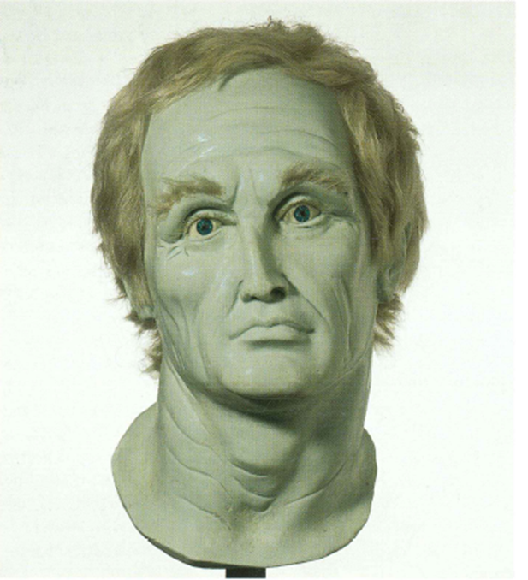
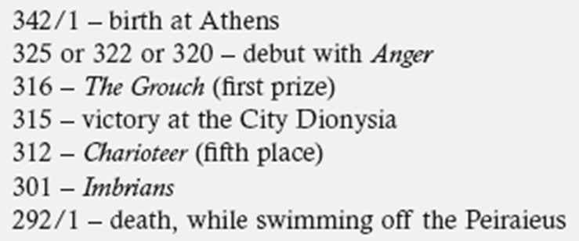
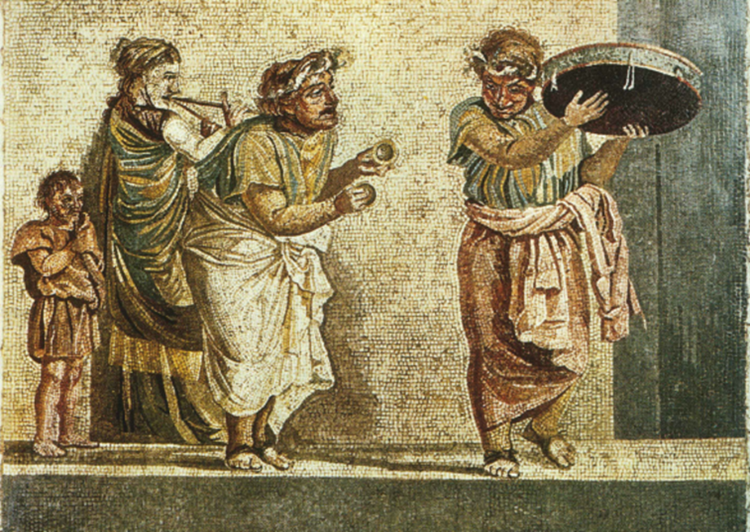
Nová attická komedie – Menandros
342–291 př. Kr., tvořil cca 30 let, 97 her

Slide 14
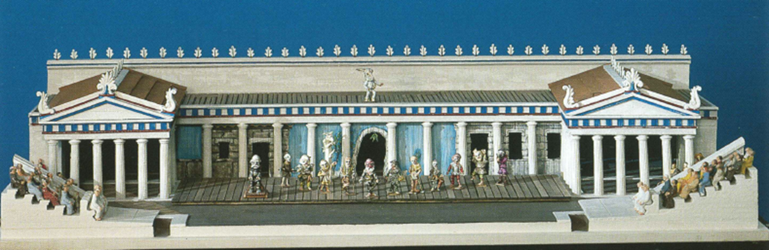
I see some Pan-worshippers heading this way, to this very place, and they’re quite drunk as well. I don’t think it would be a good time to run into them.
Dyskolos (230–2)
Sostratos, Nikeratos, Kleostratos, Smirines

